Slide 1
(주)메타씨티
통합회원 스템프 사용 설명서

Slide 2
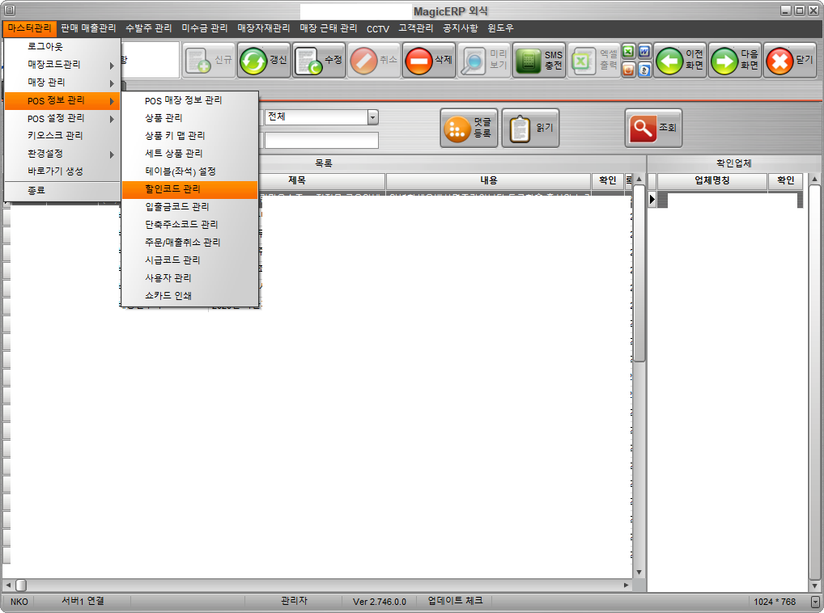
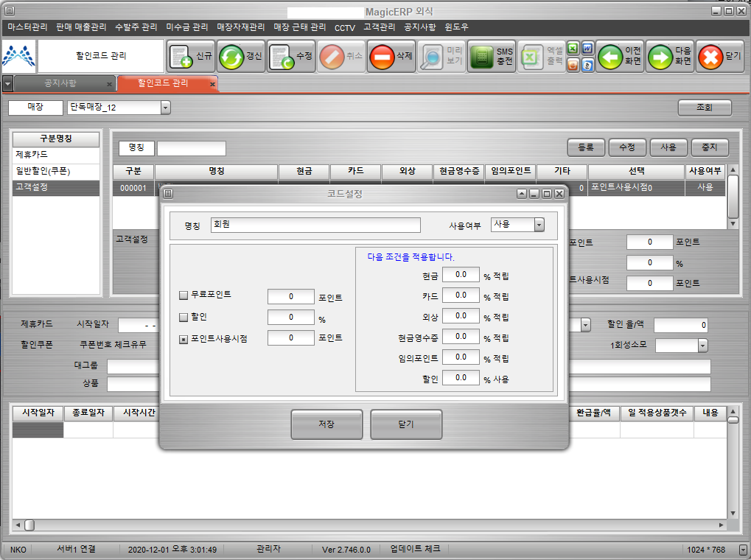
1.통합회원 ERP
고객설정 코드등록
MagicERP 외식프로그램을 실행합니다.
적용할 프랜차이즈 본사 아이디와 비밀번호를 로그인합니다.
마스터관리 -> POS 정보 관리 -> 할인코드 관리 선택합니다.
적용할 매장이 속해있는 브랜드를 선택해주세요.
고객설정을 눌러서 최초1회에 한해 고객설정 구분을 등록해줘야 합니다.
우측상단에 등록버튼을 눌러줍니다.
화면에 명칭을 통합회원이나 통합스탬프 등.. 원하는 명칭을 적어주고 포인트사용시점을 체크해두고 저장해줍니다.
1
3
2
4
5
6

Slide 3
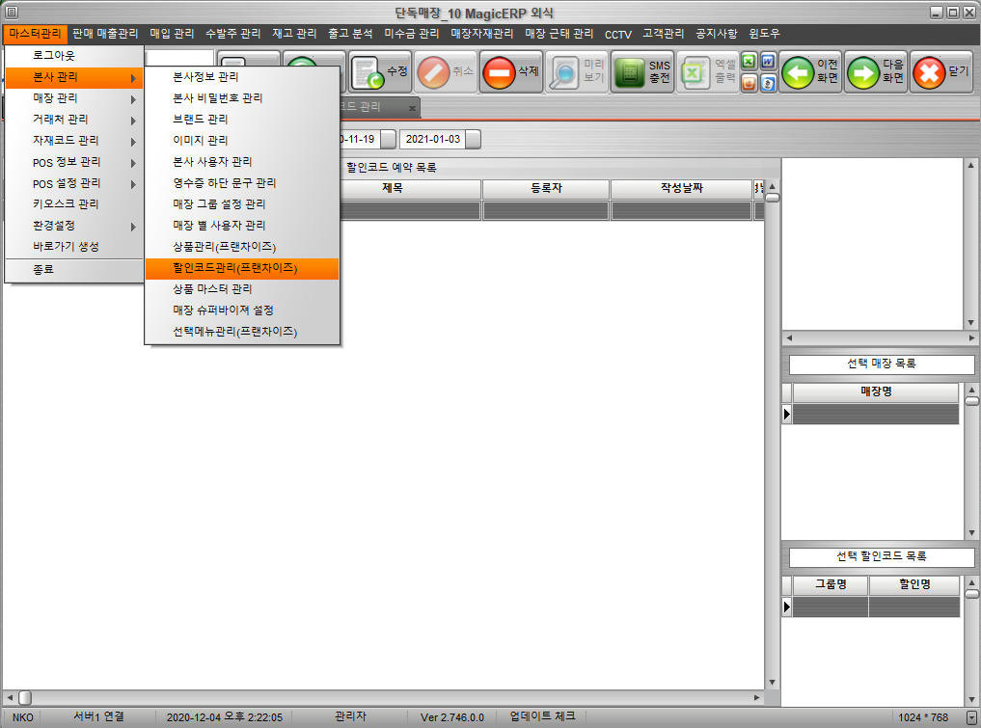
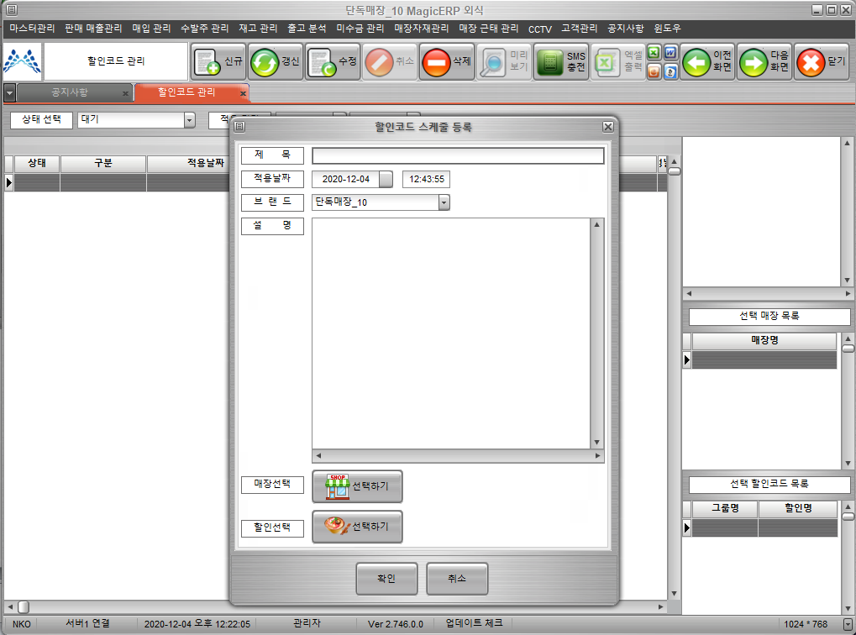
2-1.통합회원
할인코드 적용하기
마스터관리 -> 본사 관리 -> 할인코드관리(프랜차이즈) 선택합니다.
상단의 신규버튼을 클릭해주세요.
할인코드 스케줄 등록화면이 열립니다.
1
2
3

Slide 4
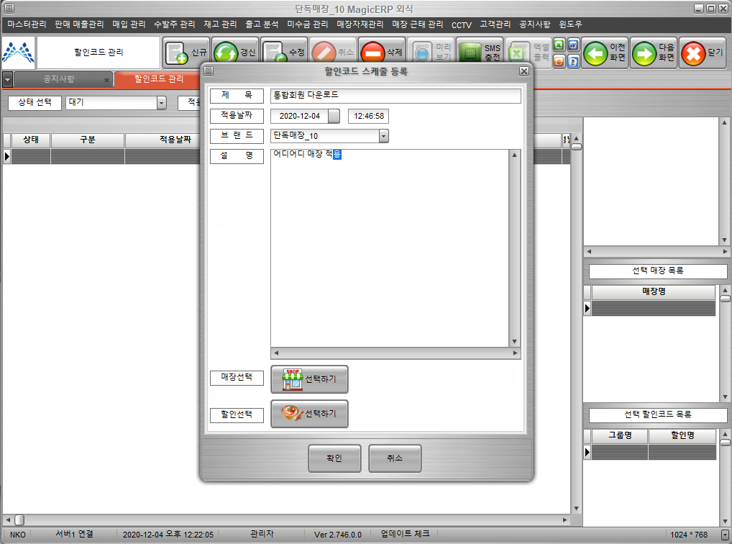
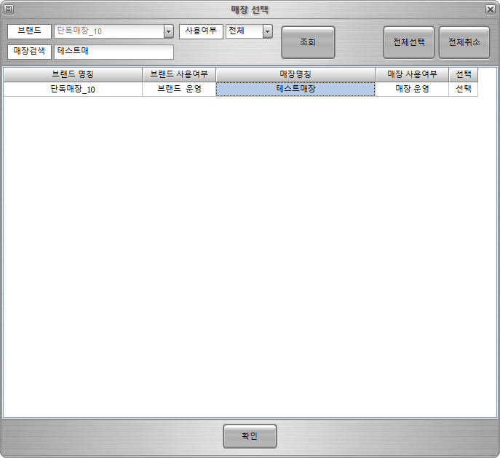
1
2-2.통합회원
할인코드 적용하기
2
할인코드 스케줄 등록화면에 제목과 설명을 확인 시 알아보기 편하도록 적어줍니다.
적용할 매장이 속해있는 브랜드를 선택해주세요.
매장선택, 선택하기를 클릭해주세요.
통합회원 고객설정 구분 값을 적용할 매장을 검색해줍니다.
적용할 매장을 더블클릭 후 선택란에 선택이라는 표시가 되도록 합니다.
확인버튼을 클릭합니다.
3
4
5
6

Slide 5
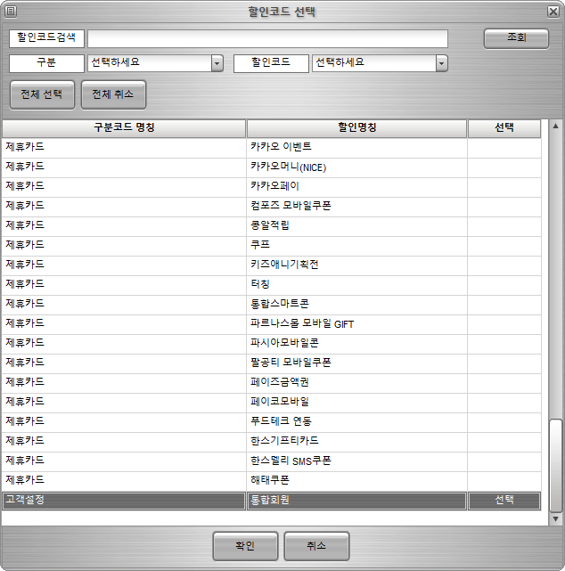
2-3.통합회원
할인코드 적용하기
할인코드, 선택하기를 클릭해주세요.
통합회원 고객설정 명칭으로 신규 등록한 할인명칭을 더블클릭 후 선택란에 선택이라는 표시가 되도록 합니다.
확인버튼을 클릭합니다.
1
2
3

Slide 6
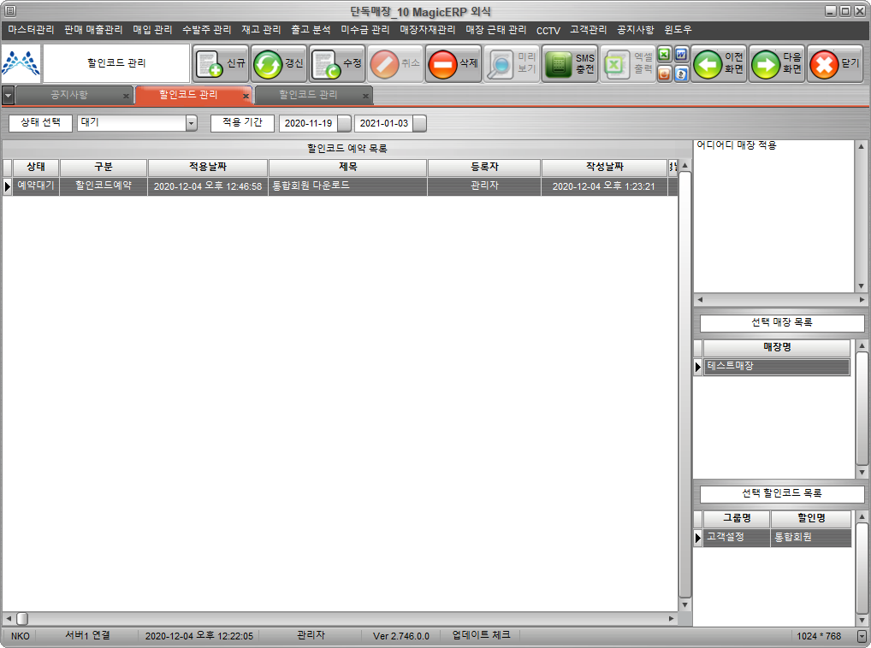
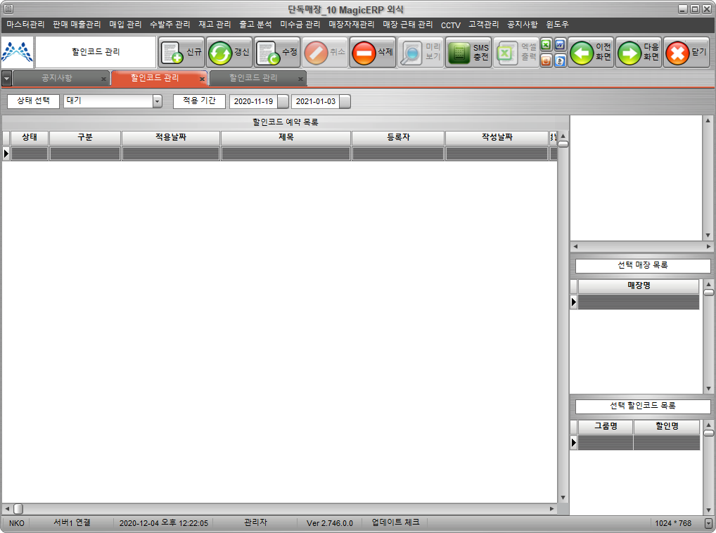
2-4.통합회원
할인코드 적용하기
다시 할인코드 관리화면으로 넘어옵니다.
상태란에 예약대기로 된 스케줄이 확인됩니다.
약5분 정도 후 상단의 갱신버튼을 클릭 후 예약대기 스케줄이 사라지면 전송완료입니다.
1
2
3

Slide 7
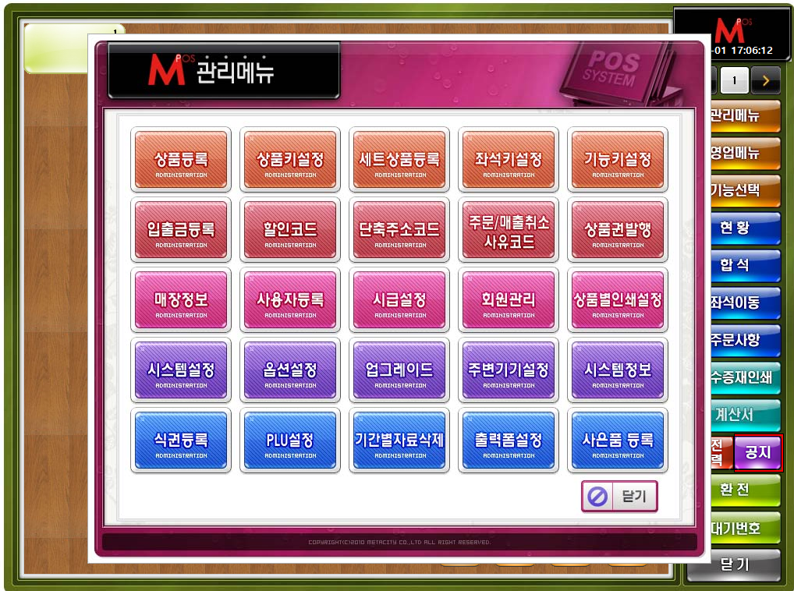
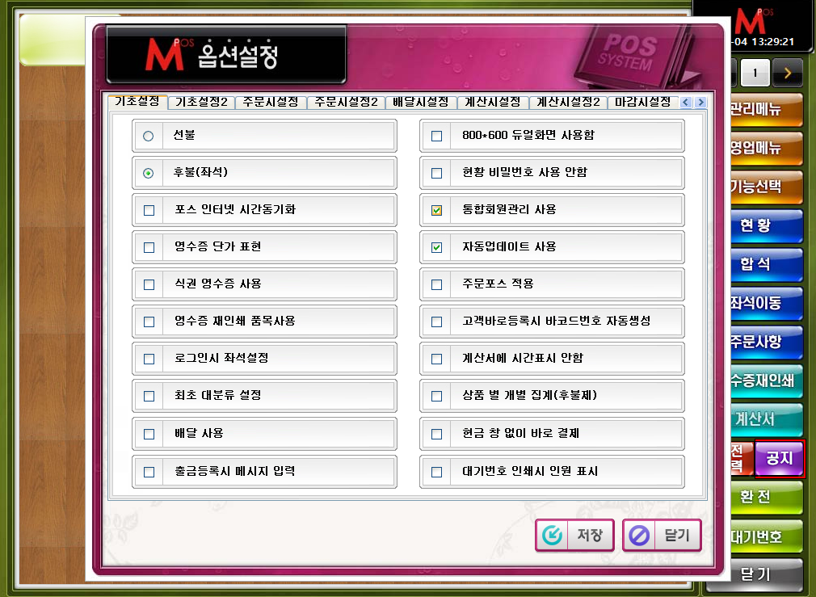
2-5.통합회원
할인코드 적용하기
1
관리메뉴 -> 옵션설정을 선택합니다.
기초설정 -> 통합회원관리 사용을 체크합니다.
저장을 클릭합니다.
POS프로그램이 자동 재실행 됩니다.
2
3
4

Slide 8
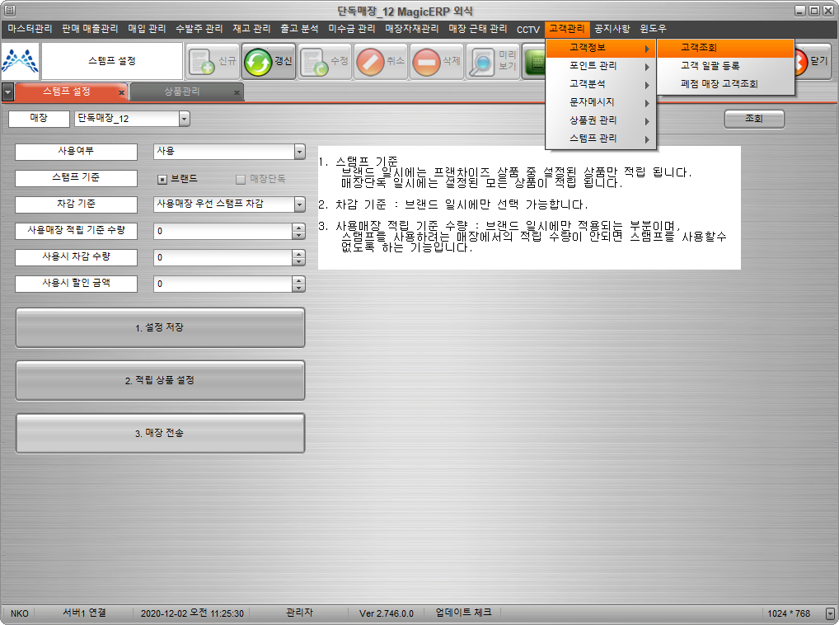
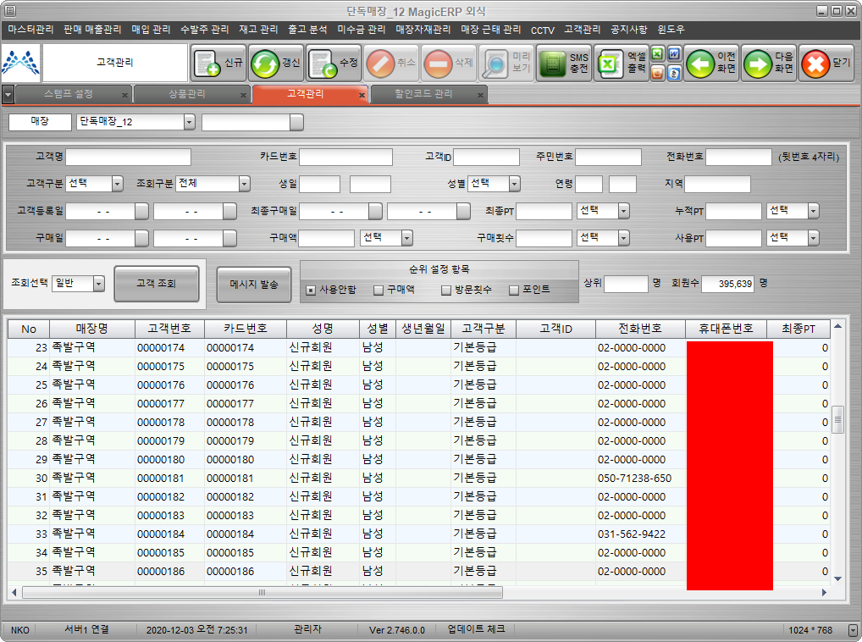
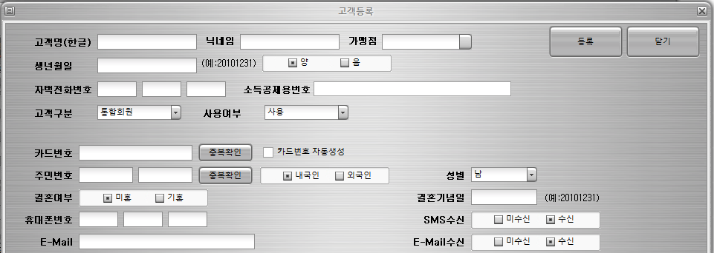
1
3.통합회원
ERP 회원등록
고객관리 -> 고객정보 -> 고객등록을 선택합니다.
고객관리 창이 열리면 신규버튼을 클릭합니다.
적용할 매장이 속해있는 브랜드를 선택해주세요
신규고객등록 화면이 열립니다.
간편가입으로 스탬프를 적립하고 사용할 고객명, 등록할 가맹점, 휴대폰번호, 카드번호를 입력 후 등록합니다.
카드번호는 필수가 아니기 때문에 꼭 입력할 필요는 없습니다.
우측 상단의 등록버튼을 눌러줍니다.
※ 통합회원은 POS에서 회원등록이 불가능 합니다.
2
3
4
5

Slide 9
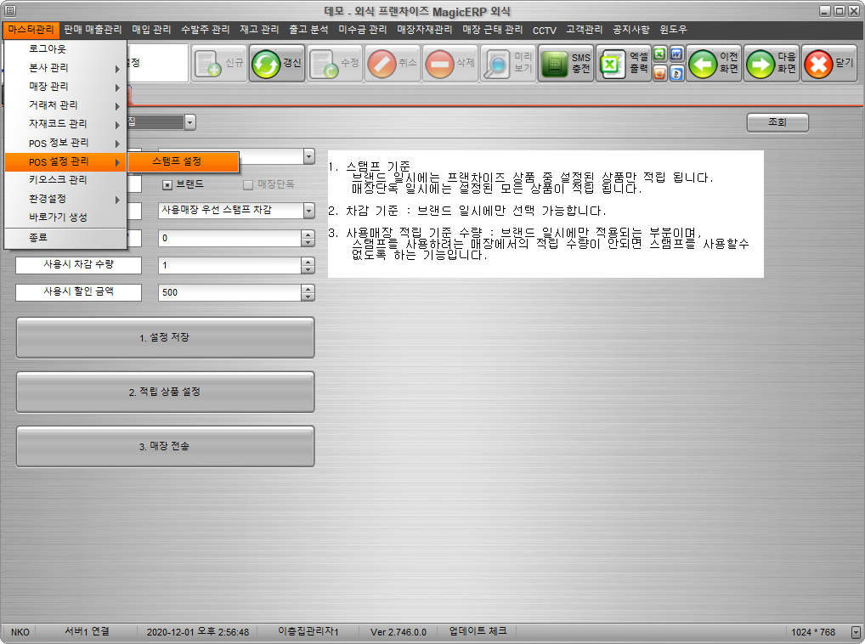
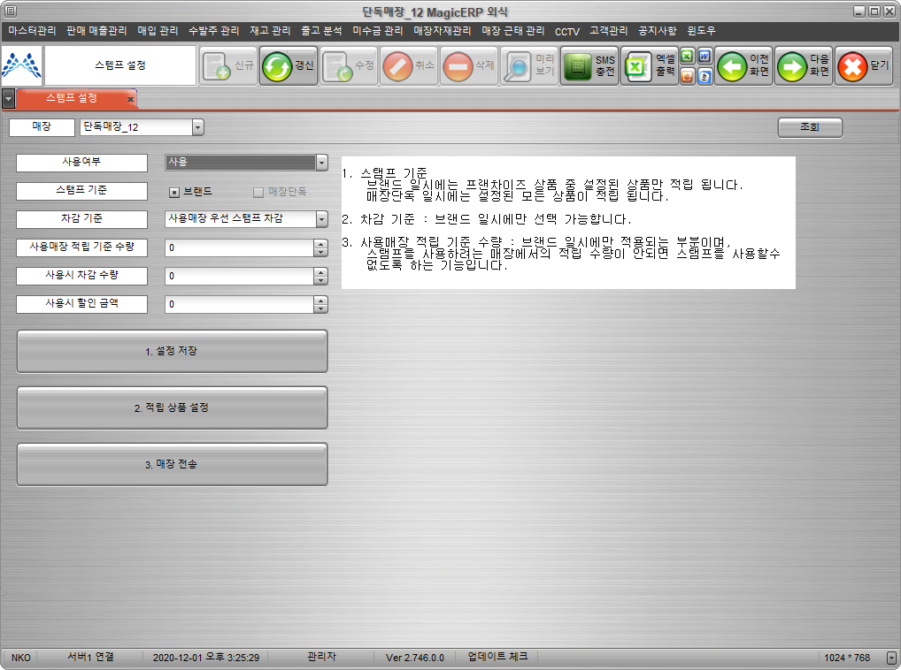
4.통합회원
스탬프 사용설정
1
마스터관리 -> POS 설정 관리 -> 스탬프 설정을 선택합니다.
적용할 매장이 속해있는 브랜드를 선택해주세요
최초 사용여부는 미사용으로 되어있는데 사용으로 변경하면 사용이 가능합니다.
스탬프 기준은
브랜드의 경우 프랜차이즈
상품만 적립됩니다.
※ 매장에서 직접 등록한 상품이 있을 경우 해당상품은 적립 안됨 주의!
5. 차감 기준은
[사용매장 우선 스탬프 차감]은 스탬프 사용하려는 매장에 적립 기준 수량을 지정해 기준 미달 시 사용 못하게 하는 기능입니다.
[적립된 날짜 순으로 차감]은
기준 없이 순차적으로 차감됩니다.
2
3
4
5

Slide 10
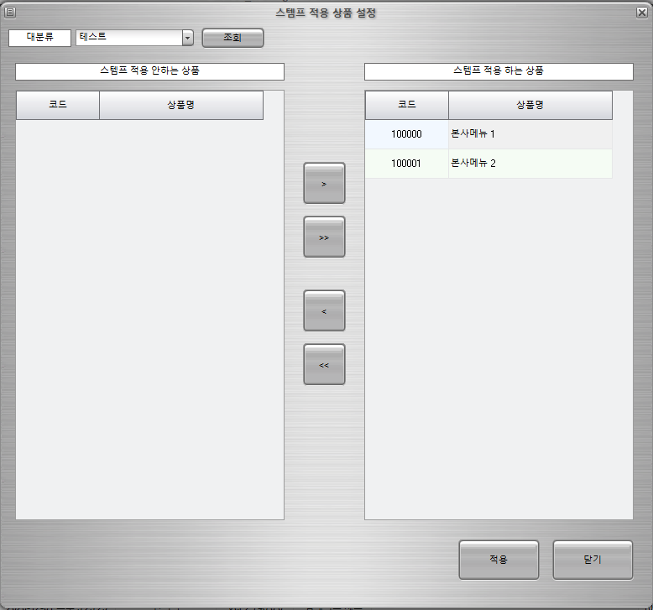
5.통합회원
스탬프 적립상품설정
[사용매장 적립기준사량]은
사용하려는 매장에서의 적립수량을 지정해두고 적립수량 미달 시 사용 불가능한 기능입니다.
2. 사용시 차감 수량
최고 16개까지 지정가능하며
스탬프 사용시 차감될 수량을 지정합니다.
3. 사용시 할인 금액
스탬프 사용시 할인될 금액을 지정합니다.
4. 설정 저장을 눌러줍니다.
5. 적립상품 설정
기본설정으로 전체메뉴 적용되도록 되어있기 때문에 제외상품이 있을 경우 화살표를 이용해서
상품이 좌측에 있으면 제외
우측에 있으면 적용입니다.
※ 매장에서 개별등록 한 상품이 있을 경우 해당상품은 적립 안됨 주의!
1
2
3
4
5

Slide 11
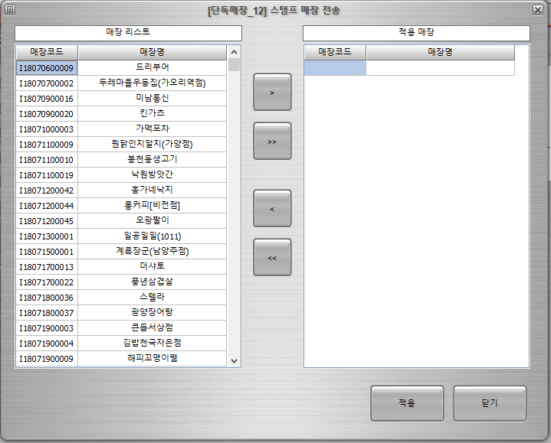
6.통합회원
스탬프 사용매장적용
1. 매장전송을 선택합니다.
2. 매장리스트가 보입니다.
3. 스탬프 사용설정을 적용할 매장을 선택해서 우측 화면으로 보냅니다.
4. 적용버튼을 눌러줍니다.
1
2
3

Slide 12
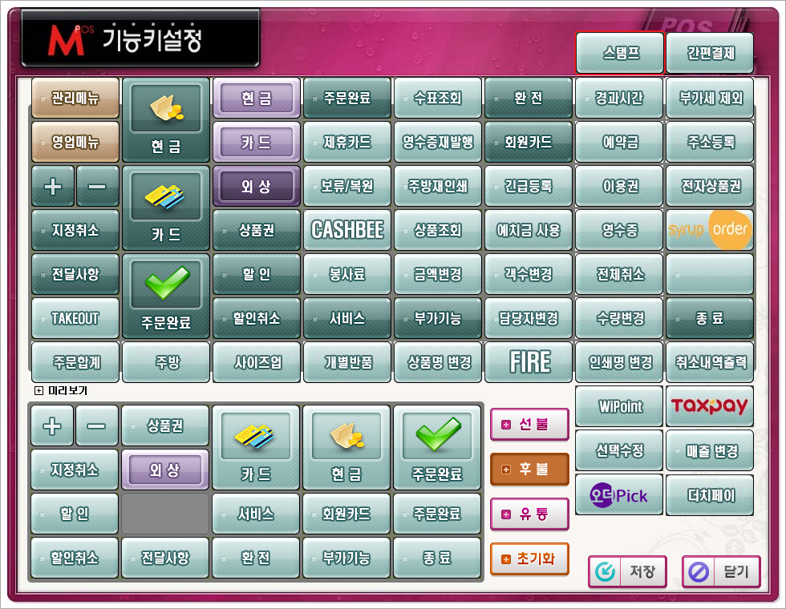
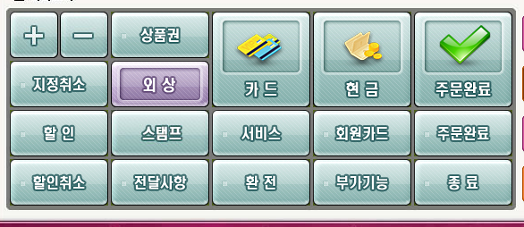
7.POS 기능키설정
2
1
관리메뉴 -> 기능키설정을 선택합니다.
좌측하단의 미리보기 화면이 평소 실제 사용하는 버튼키 나열된 모습입니다.
미리보기 화면에서 불필요한 기능키(ex: 상품권)를 더블클릭 하면 해당기능키가 사라지고 회색빈칸이 됩니다.
우측상단의 스탬프 버튼을
한번 클릭 후 미리보기 화면
의 회색빈칸을 클릭하면 스
탬프 버튼이 추가됩니다.
저장합니다.
※ 키오스크는 별도의 기능키 설정 없이 사용 설정되면 바로 사용 가능합니다.
5
3
4
7
6

Slide 13
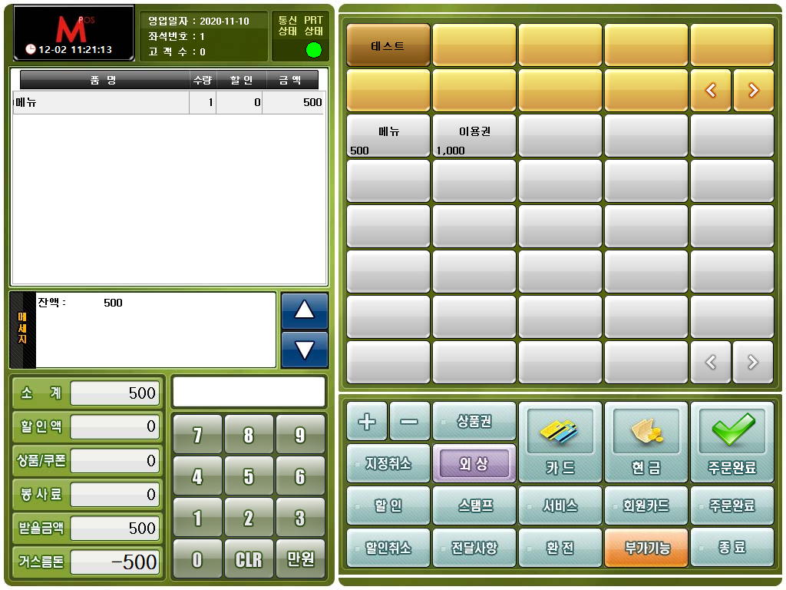
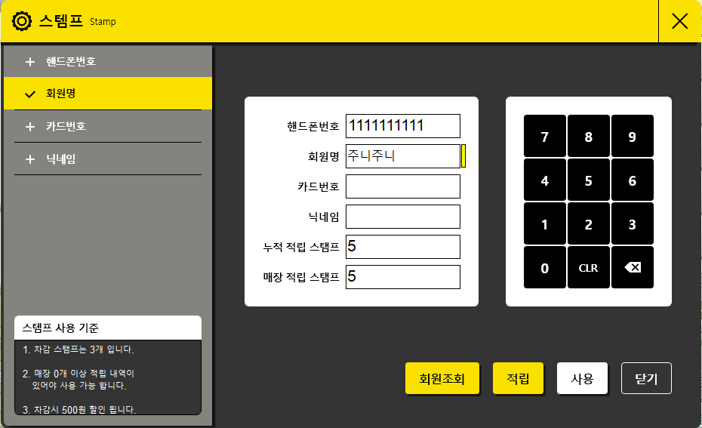
8.POS 스탬프 사용방법
1
결제하는 화면에서 계산 전에 스탬프 버튼을 클릭해주세요.
스탬프화면이 호출됩니다.
핸드폰번호, 회원명, 카드번호 원하는 1가지를 입력 후 회원조회 또는 키보드 엔터를 눌러주세요.
회원정보가 조회되고
누적적립 스탬프와 매장적립
스탬프 수량이 표기됩니다.
우측하단에는
해당매장에 적용되어있는
스탬프 사용기준이 표기됩니
다.
적립 시에는 적립, 사용시에는
사용을 눌러주시면 됩니다.
2
3
4
5
6

Slide 14
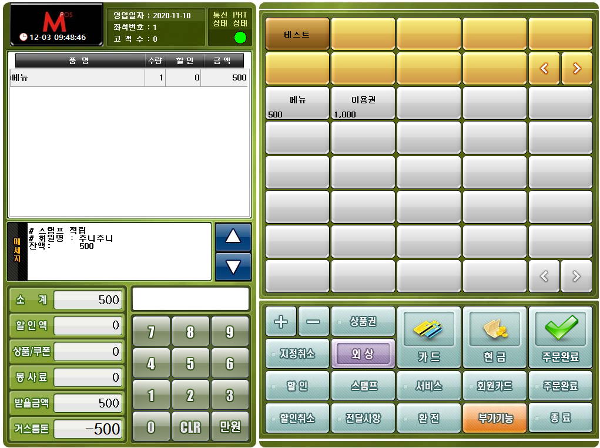
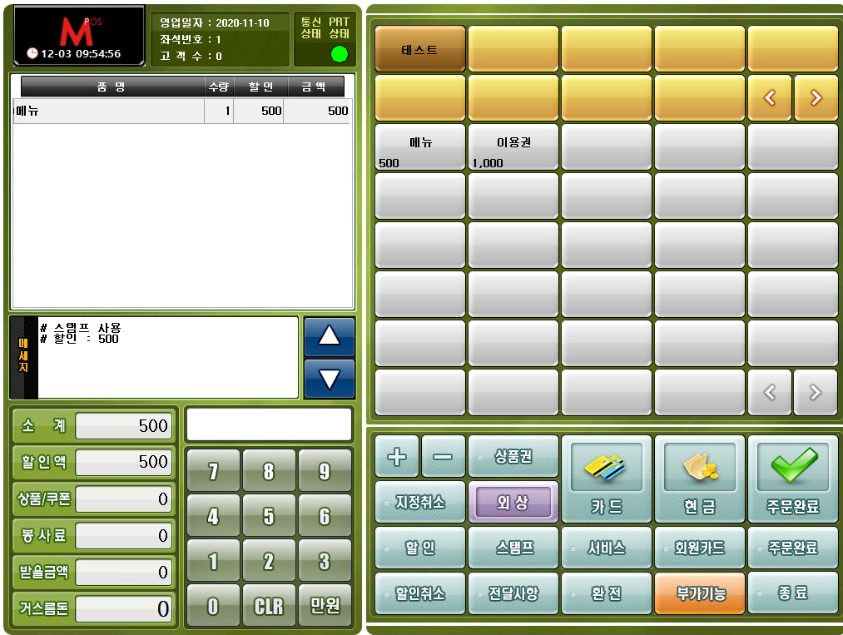
9.POS 스탬프 적립 및 사용
스탬프 적립버튼을 클릭하면 결제하기 바로 직전화면으로 넘어옵니다.
메시지란에 스탬프 적립과 회원정보가 표기됩니다.
현금이나 카드 결제방법을 선택 후 결제가 완료되면 적립이 됩니다.
스탬프 사용버튼을 클릭하면 결제하기 바로 직전화면으로 넘어옵니다.
메시지란에 스탬프 사용과 사용시 할인될 금액이 표기됩니다.
총 결제 금액에서 할인될 금액을 제외한 나머지 금액을 현금이나 카드 결제방법을 선택 후 결제를 진행합니다.
※ 받을 금액이 0원일 경우 현금버튼을 눌러 0원 결제하면 됩니다.
1
2
1
2

Slide 15
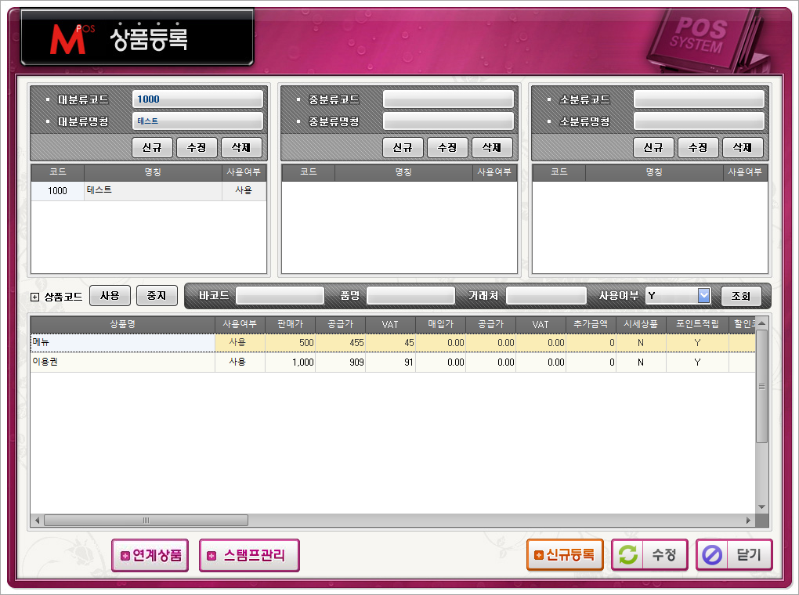
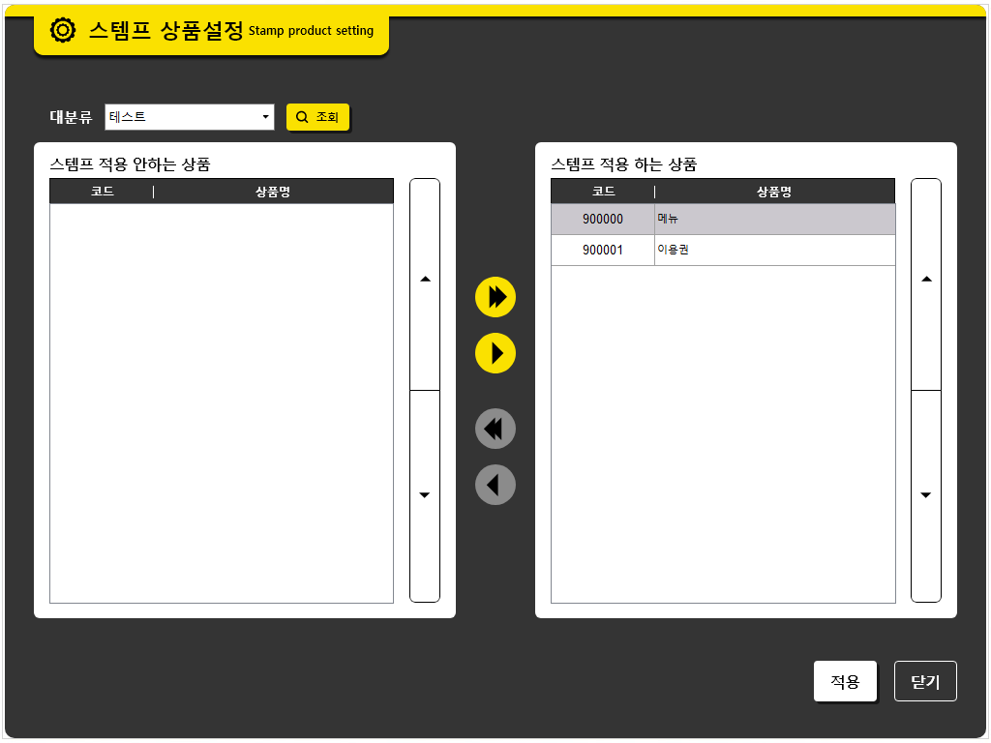
2
10.스템프 상품설정 및 확인
1
관리메뉴 -> 상품등록을 선택합니다.
좌측하단의 스탬프관리를 선택합니다.
스탬프 상품설정 화면이 열립니다.
프랜차이즈상품을 사용 중일 경우는 스탬프 적립가능 한 상품 확인만 가능합니다.
프랜차이즈여도 개별상품을 사용 중일 경우에는 제외 및 적용을 언제든지 가능합니다.
4
3

Slide 16
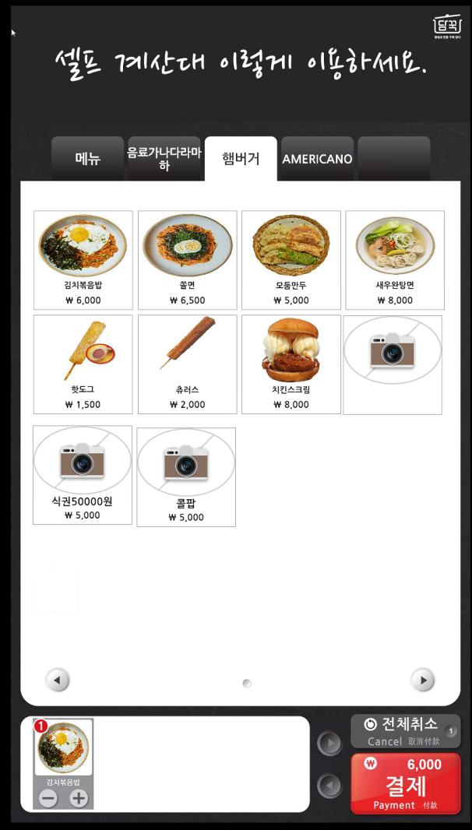
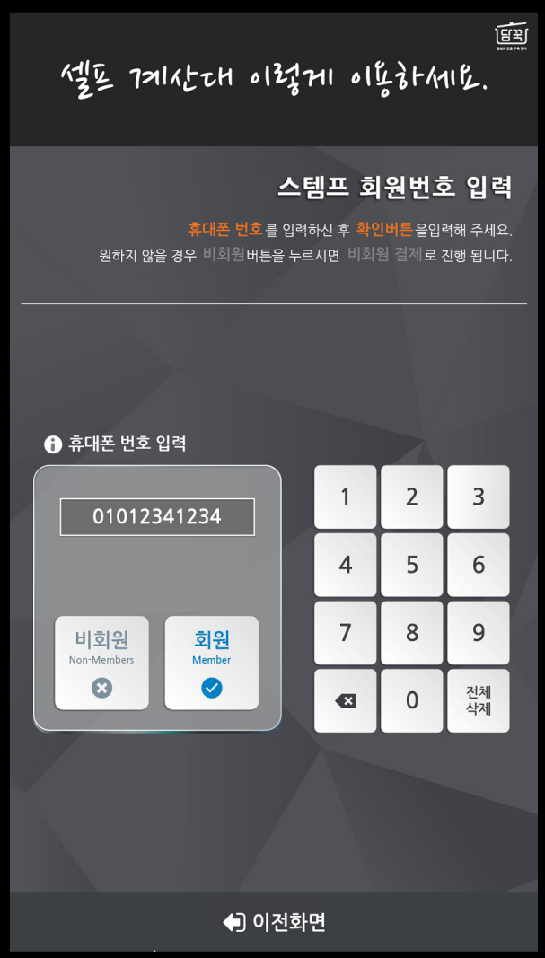
11.키오스크 스탬프사용방법
3
키오스크에서 주문하실 상품을 선택하고 결제버튼을 클릭합니다.
스탬프 회원번호 입력 화면이 열립니다.
스탬프회원가입 시 입력한 휴대폰번호를 전체번호로 입력합니다.
회원버튼을 선택합니다.
스탬프기능을 미사용하실 경우 비회원으로 넘어가시면 됩니다.
4
1
5
2

Slide 17
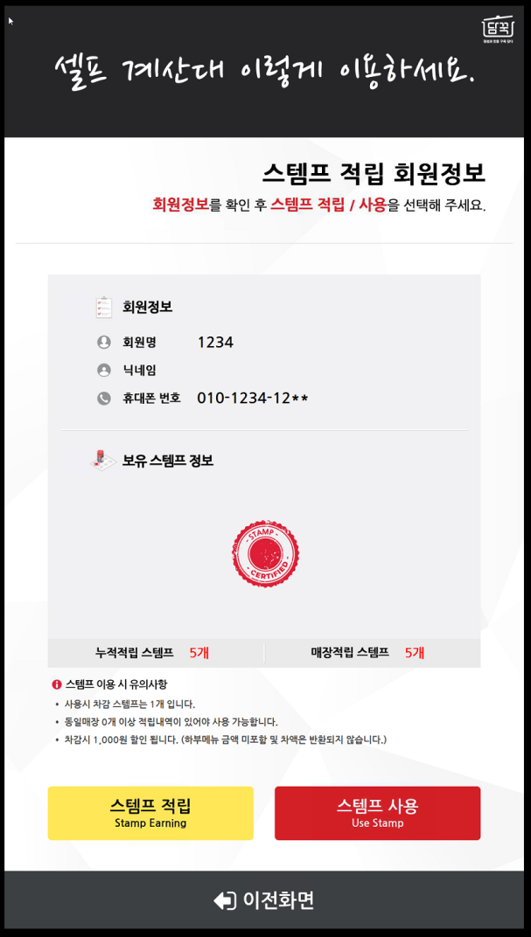
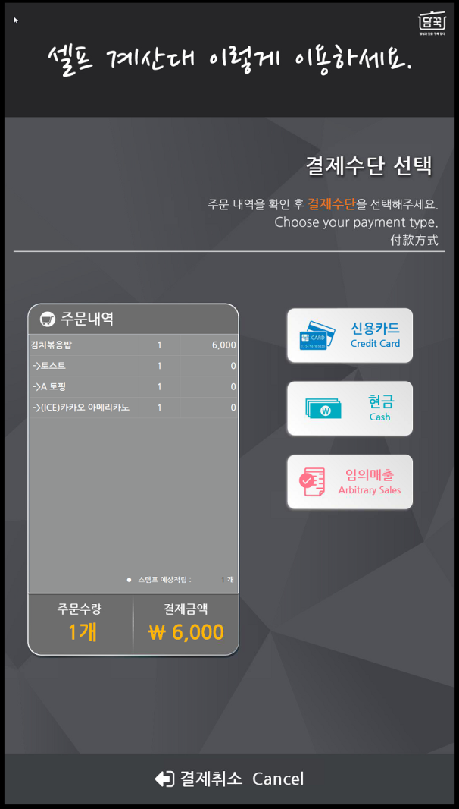
12.키오스크 스탬프사용방법
1
5
스탬프 회원정보화면이 열립니다.
회원정보 스탬프 정보를 확인합니다.
해당매장 스탬프설정 정보를 확인합니다.
스탬프 적립버튼을 클릭합니다.
결제수단 선택화면이 열립니다.
주문내역에 스탬프 예상적립 수량을 확인합니다.
신용카드 또는 현금 결제방식을 선택하고 결제합니다.
결제완료 후 적립이 완료됩니다.
2
6
8
3
7
4

Slide 18
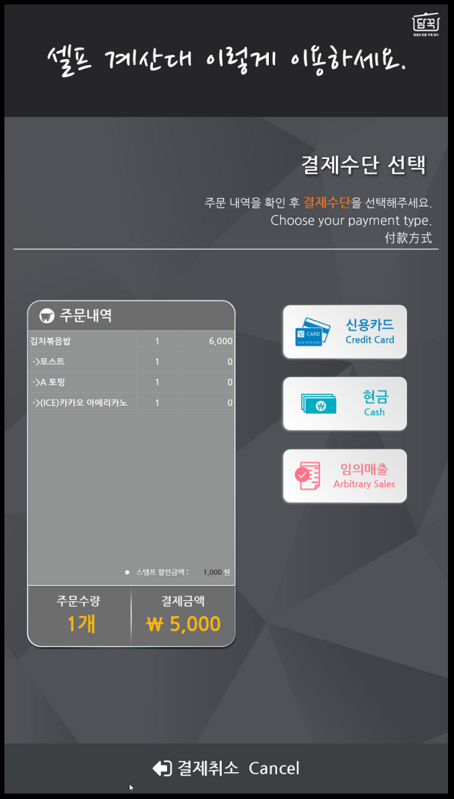
13.키오스크 스탬프사용방법
1
5
스탬프 회원정보화면이 열립니다.
회원정보 스탬프 정보를 확인합니다.
해당매장 스탬프설정 정보를 확인합니다.
스탬프 사용버튼을 클릭합니다.
결제수단 선택화면이 열립니다.
주문내역에 스탬프 할인금액을 확인합니다.
신용카드 또는 현금 결제방식을 선택하고 결제합니다.
결제완료 후 설정된 스탬프 수량이 차감되고 결제됩니다.
2
6
8
3
7
4

Slide 19
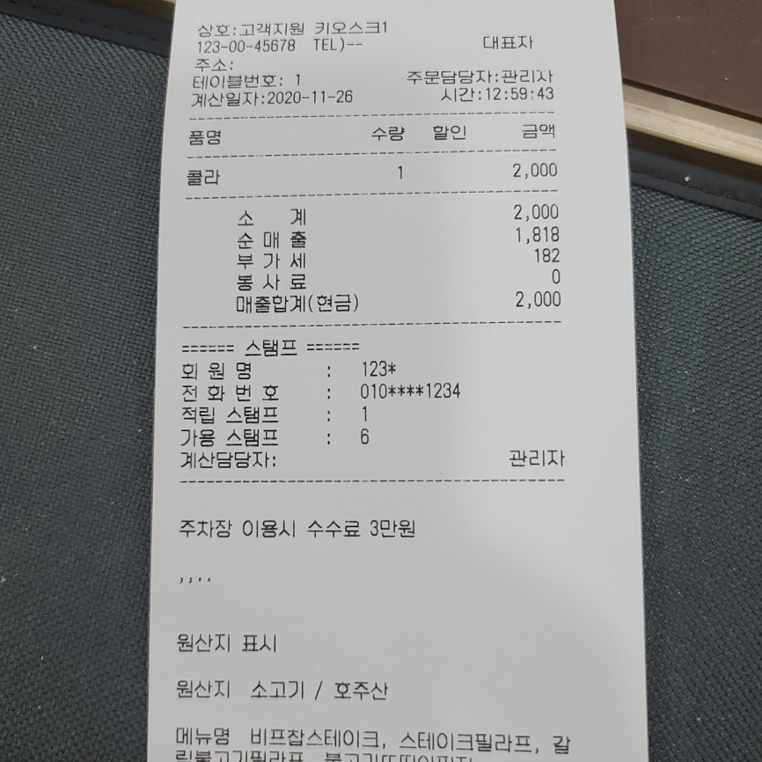
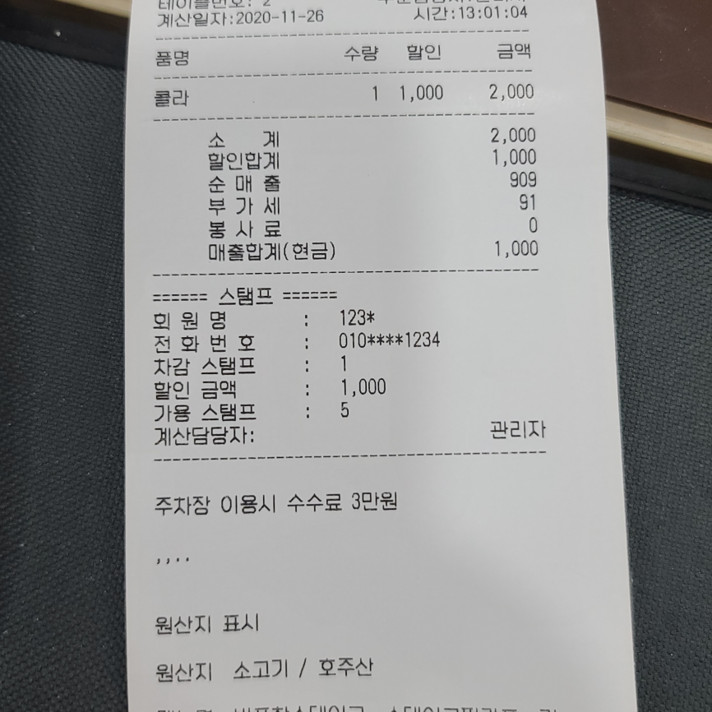
1
14.스탬프 적립 및 사용시
영수증
1. 스탬프 적립 시
영수증에 표기되는 내용입니다.
2. 영수증에 표기되는 내용에는
회원명, 전화번호, 적립스탬프, 가용스탬프가 표기됩니다.
1. 스탬프 사용시
영수증에 표기되는 내용입니다.
2. 영수증에 표기되는 내용에는
회원명, 전화번호, 차감스탬프, 할인금액, 가용스탬프가 표기됩니다.
2
1
12

Slide 20
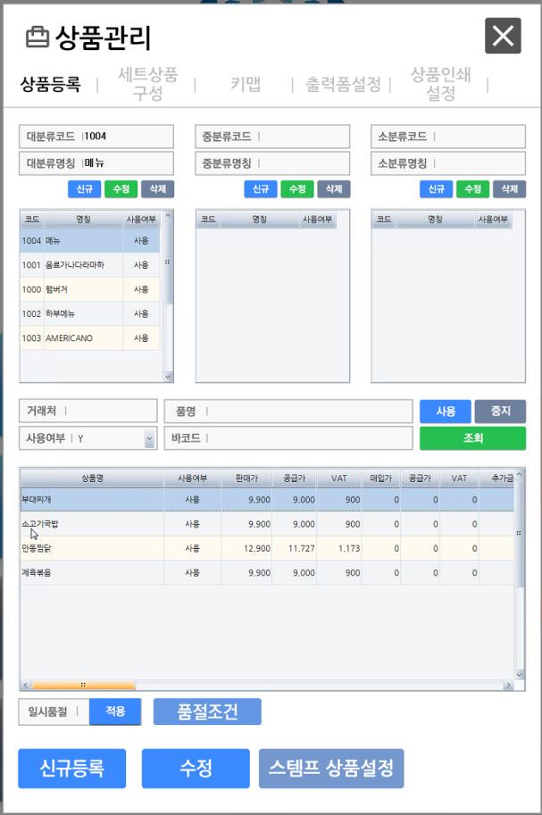
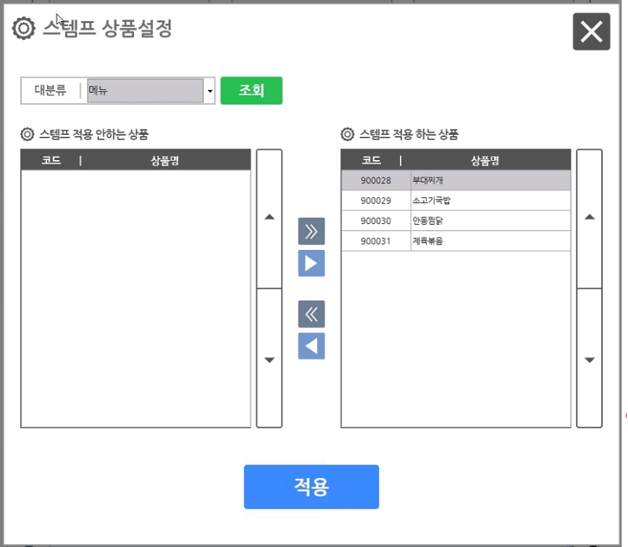
1
15.키오스크
스템프 상품설정 및 확인
키오스크에서 상품관리를 선택합니다.
하단에 스탬프 상품설정을 선택합니다.
스탬프 상품설정 화면이 열립니다.
프랜차이즈상품을 사용중일경우는 스탬프 적립 가능한 상품 확인만 가능합니다.
프랜차이즈여도 개별상품을 사용중일경우에는 제외 및 적용을 언제든지 가능합니다.
13
2
4

Slide 21
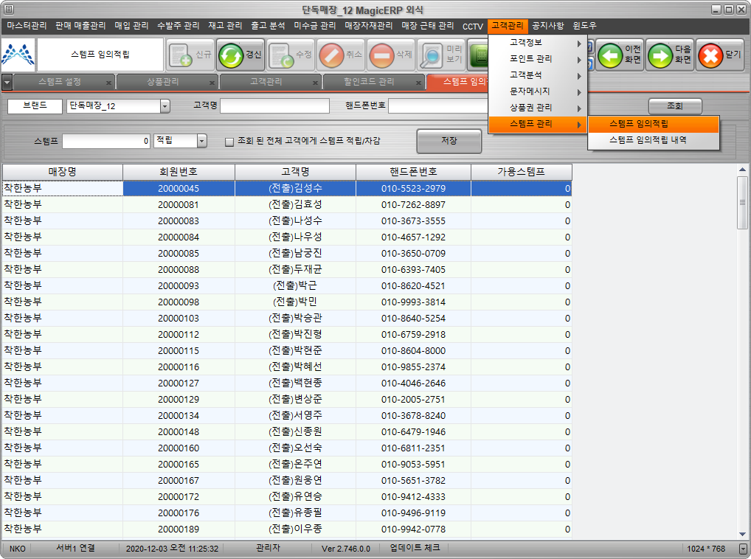
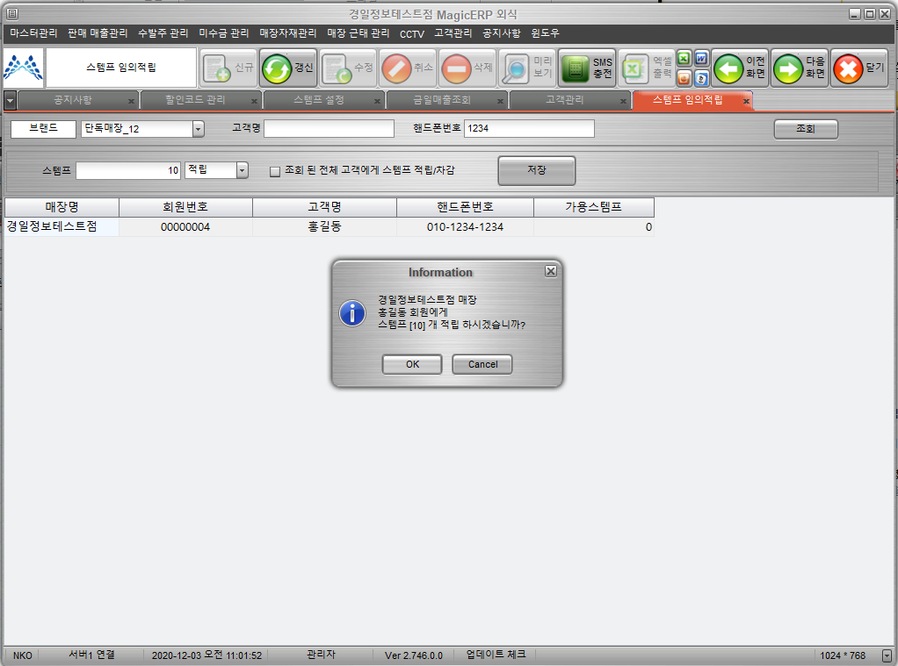
16.스탬프 임의적립
1
고객관리 -> 스탬프관리 -> 스탬프 임의적립을 선택합니다.
스탬프 임의적립 화면이 열립니다.
고객명 또는 핸드폰번호를 입력 후 조회합니다.
임의적립하실 스탬프 수량을 입력 후 적립을 선택하고 저장을 눌러주세요.
스탬프 적립 확인 창이 열립니다.
입력한 내용이 맞는지 확인하고 OK버튼을 클릭해주세요.
1
3
2
4

Slide 22
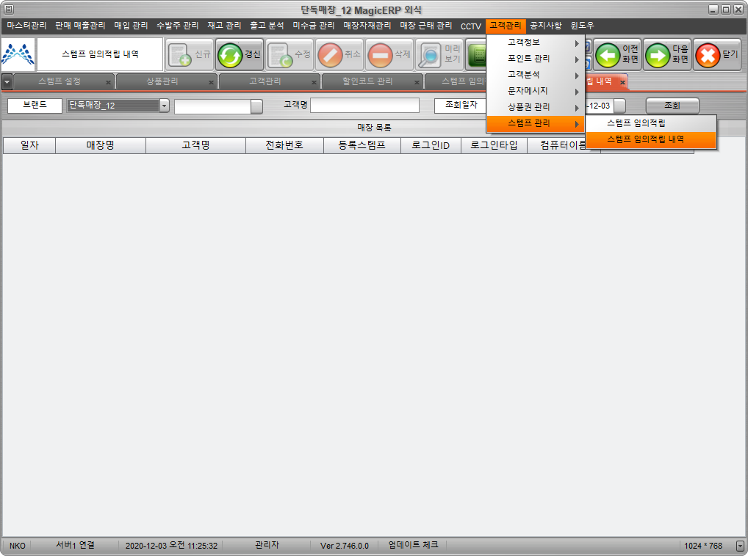
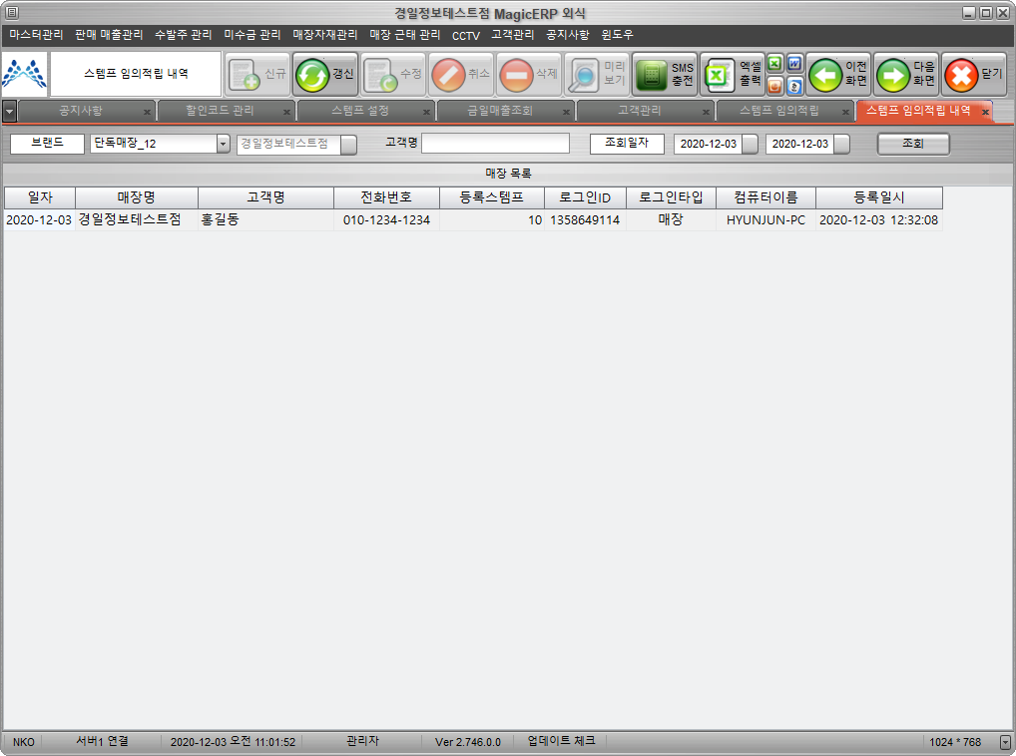
17.스탬프 임의적립내역확인
1
고객관리 -> 스탬프관리 -> 스탬프 임의적립 내역을 선택합니다.
스탬프 임의적립 내역 화면이 열립니다.
임의적립한 날짜와 매장, 고객정보를 확인가능하고 ERP로그인 정보와 적용한 사용자 컴퓨터명이 표기됩니다.
2
3

Slide 23
(주)메타씨티
단독회원 스템프 사용 설명서

Slide 24
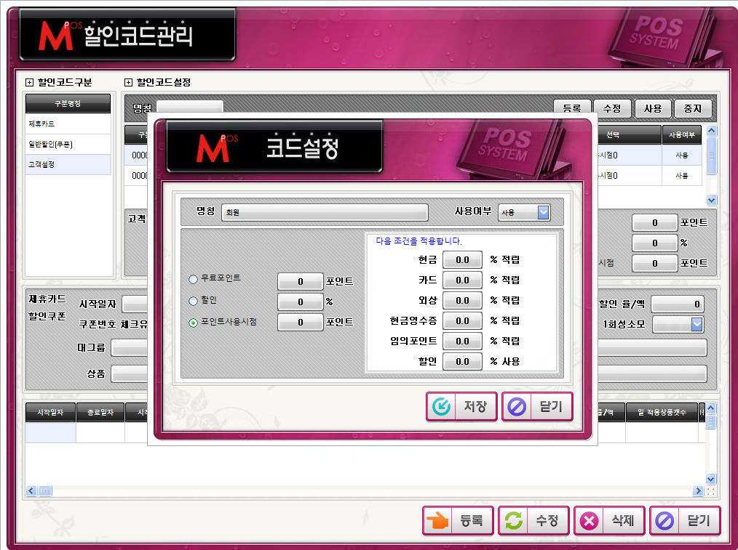
1.POS에서
고객설정 코드등록
1
2
관리메뉴 -> 할인코드를 선택합니다.
고객설정을 눌러서 최초1회에 한해 우측화면에 등록버튼을 눌러줍니다.
화면에 명칭을 회원이나 고객,스탬프 등.. 원하는 명칭을 적어주고 포인트사용시점을 체크해줍니다.
저장을 클릭합니다.
4
3
5
6

Slide 25
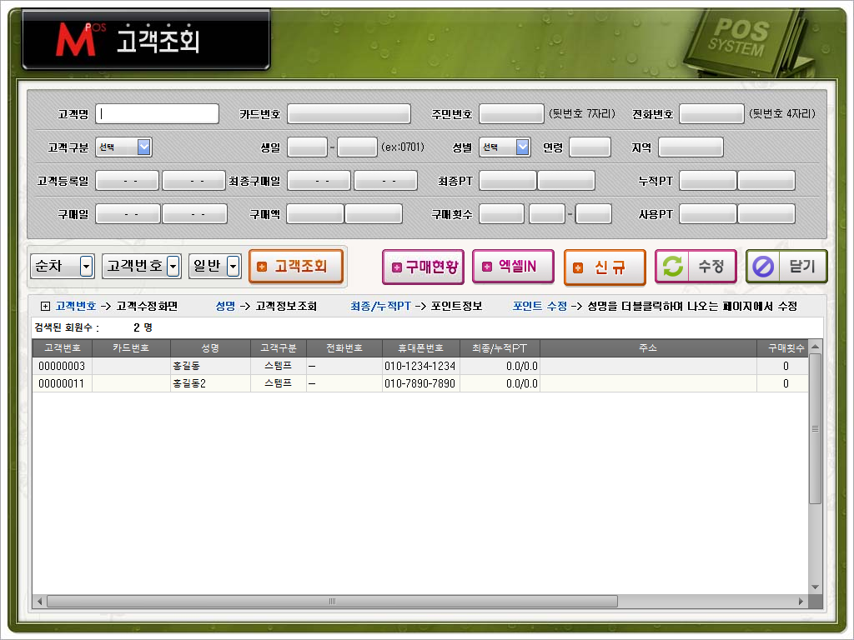
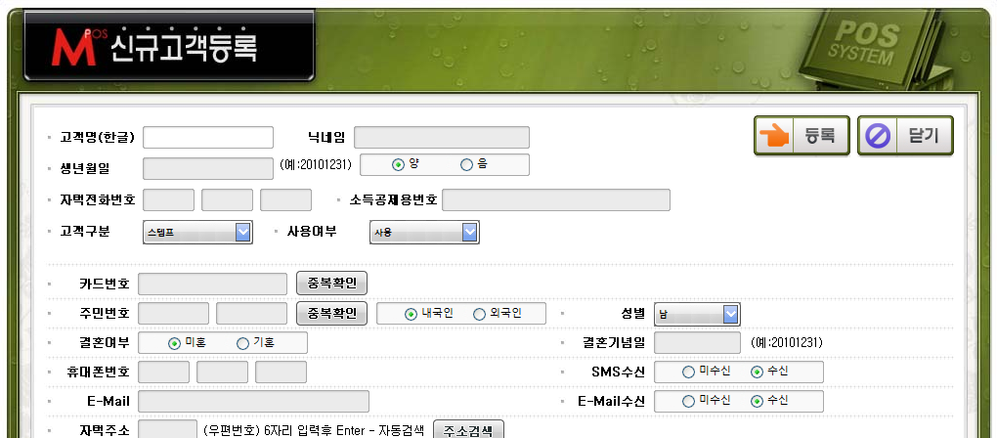
2-1.POS 회원등록
1
관리메뉴 -> 회원관리를 선택합니다.
고객조회화면이 열립니다.
신규버튼을 눌러줍니다.
신규고객등록 화면이 열립니다.
간편가입으로 스탬프를 적립하고 사용할 고객명, 휴대폰번호, 카드번호를 입력 후 등록합니다.
카드번호는 필수가 아니기 때문에 꼭 입력할 필요는 없습니다.
우측 상단의 등록버튼을 눌러줍니다.
※ 고객구분이 선택이 안되어있을 경우 할인코드 -> 고객설정을 먼저 해주셔야 가능합니다.
2
3
4
5

Slide 26
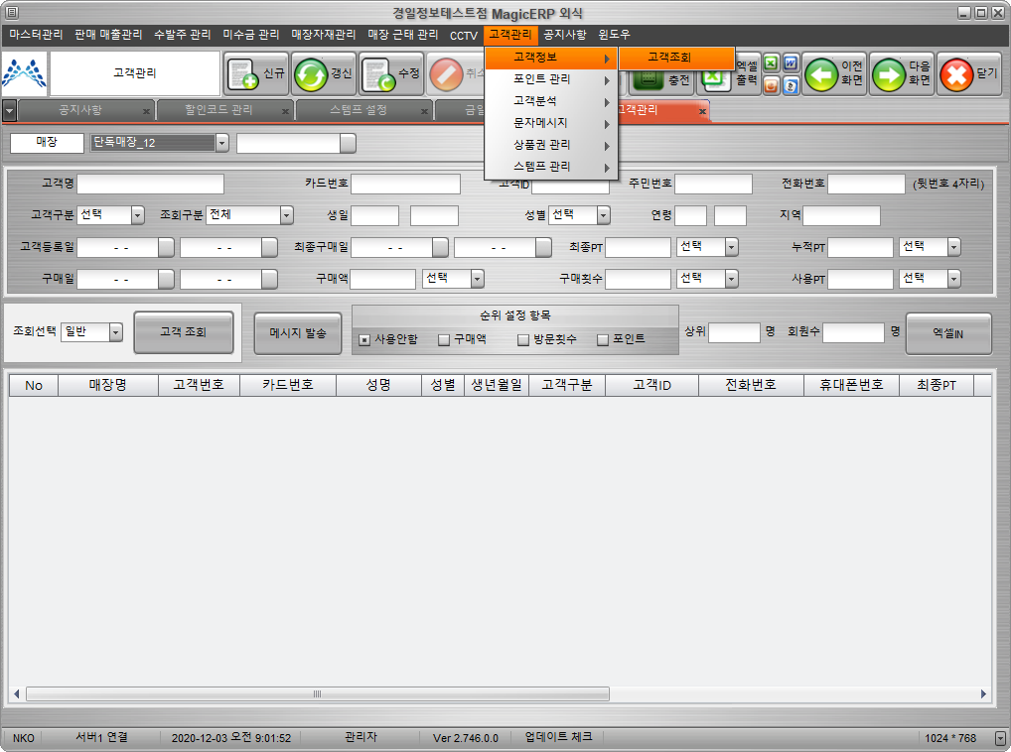
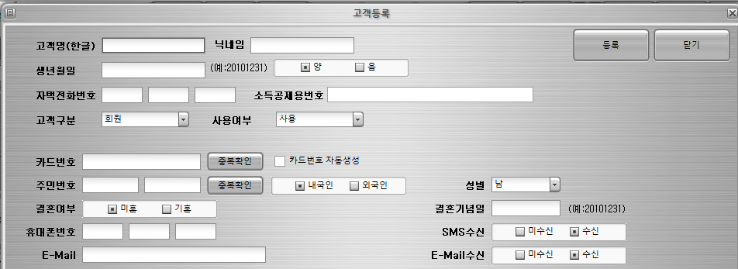
2-2.ERP 회원등록
1
고객관리 -> 고객정보 -> 고객등록을 선택합니다.
고객관리 창이 열리면 신규버튼을 클릭합니다.
신규고객등록 화면이 열립니다.
간편가입으로 스탬프를 적립하고 사용할 고객명, 휴대폰번호, 카드번호를 입력 후 등록합니다.
카드번호는 필수가 아니기 때문에 꼭 입력할 필요는 없습니다.
우측 상단의 등록버튼을 눌러줍니다.
※ 단독매장은 POS와 ERP 둘다 등록이 가능하지만 POS에서 등록 시 적용시간이 오래 걸릴 수 있습니다.
2
3
4

Slide 27
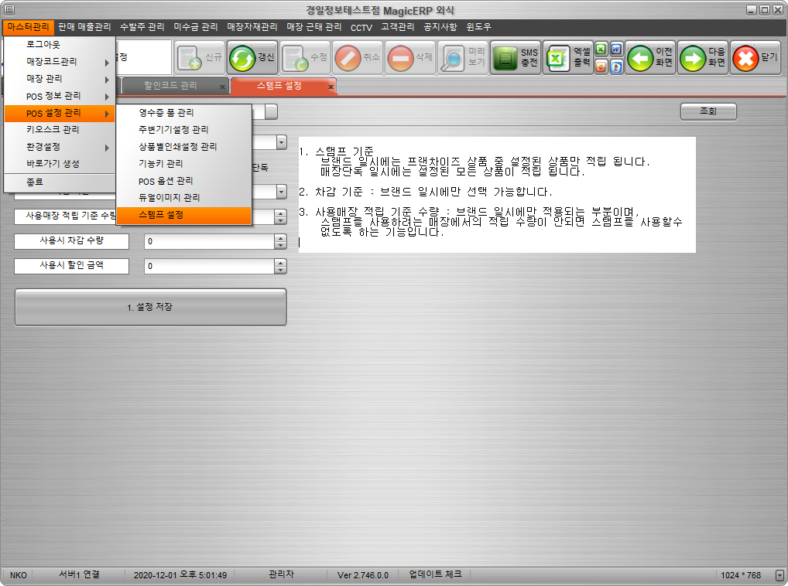
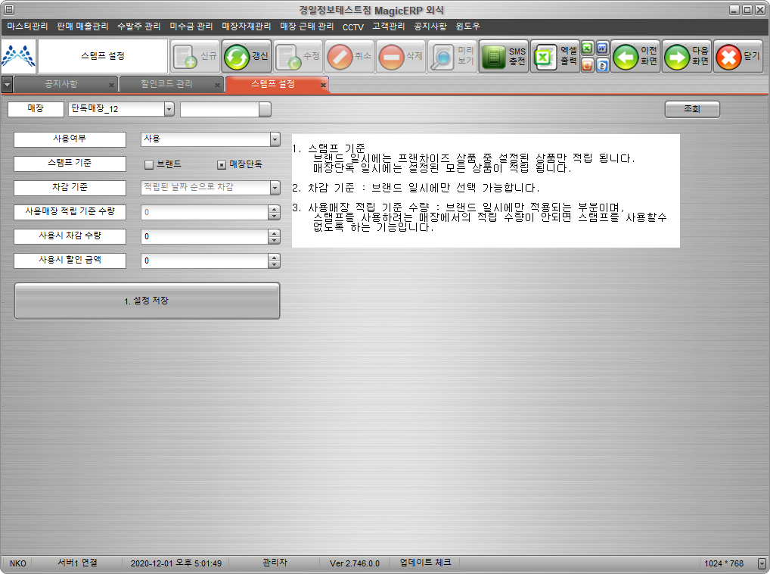
3-1.단독매장
스탬프 사용설정
마스터관리 -> POS 설정 관리 -> 스템프 설정을 선택합니다.
적용할 매장이 속해있는 브랜드를 선택해주세요
최초 사용여부는 미사용으로 되어있는데 사용으로 변경하면 사용이 가능합니다.
스탬프 기준은
매장단독만 설정 가능합니다.
5. 사용시 차감 수량
최고 16개까지 지정가능하며
스탬프 사용시 차감될 수량
을 지정합니다.
6. 사용시 할인 금액
스탬프 사용시 할인될 금액
을 지정합니다.
7. 설정 저장을 눌러줍니다.
※ 프랜차이즈 매장도
매장ERP로 접속하면 매장단독 사용이 가능하며, 매장 모든 상품이 전부 적립됩니다.
1
2
3
4
5

Slide 28
3-2.프랜차이즈
스탬프 사용설정
1
적용할 프랜차이즈 본사 아이디와 비밀번호를 로그인합니다.
마스터관리 -> POS 설정 관리 -> 스탬프 설정을 선택합니다.
적용할 매장이 속해있는 브랜드를 선택해주세요
최초 사용여부는 미사용으로 되어있는데 사용으로 변경하면 사용이 가능합니다.
스탬프 기준은
브랜드의 경우 프랜차이즈
상품만 적립됩니다.
※ 매장에서 직접 등록한 상품이 있을 경우 해당상품은 적립 안됨 주의!
5. 차감 기준은
[사용매장 우선 스탬프 차감]은 스탬프 사용하려는 매장에 적립 기준 수량을 지정해 기준 미달 시 사용 못하게 하는 기능입니다.
[적립된 날짜 순으로 차감]은
기준 없이 순차적으로 차감됩니다.
2
3
4
5

Slide 29
4.POS 기능키설정
2
1
관리메뉴 -> 기능키설정을 선택합니다.
좌측하단의 미리보기화면이 평소 실제 사용하는 버튼키 나열된 모습입니다.
미리보기 화면에서 불필요한 기능키(ex: 상품권)를 더블클릭 하면 해당기능키가 사라지고 회색빈칸이 됩니다.
우측상단의 스탬프 버튼을
한번클릭후 미리보기화면의
회색빈칸을 클릭하면 스탬프
버튼이 추가됩니다.
저장합니다.
※ 키오스크는 별도의 기능키 설정 없이 사용 설정되면 바로사용가능합니다.
5
3
4
6
7

Slide 30
5.POS 스탬프 사용방법
1
결제하는 화면에서 계산 전에 스탬프 버튼을 클릭해주세요.
스탬프화면이 호출됩니다.
핸드폰번호, 회원명, 카드번호 원하는 1가지를 입력 후 회원조회 또는 키보드 엔터를 눌러주세요.
회원정보가 조회되고
누적적립 스탬프와 매장적립
스탬프 수량이 표기됩니다.
우측하단에는
해당매장에 적용되어있는
스탬프 사용기준이 표기됩니
다.
적립 시에는 적립, 사용시에는
사용을 눌러주시면 됩니다.
2
3
4
5
6

Slide 31
6.POS 스탬프 적립 및 사용
스탬프 적립버튼을 클릭하면 결제하기 바로 직전화면으로 넘어옵니다.
메시지란에 스탬프 적립과 회원정보가 표기됩니다.
현금이나 카드 결제방법을 선택 후 결제가 완료되면 적립이 됩니다.
스탬프 사용버튼을 클릭하면 결제하기 바로 직전화면으로 넘어옵니다.
메시지란에 스탬프 사용과 사용시 할인될 금액이 표기됩니다.
총 결제 금액에서 할인될 금액을 제외한 나머지 금액을 현금이나 카드 결제방법을 선택 후 결제를 진행합니다.
※ 받을 금액이 0원일 경우 현금버튼을 눌러 0원 결제하면 됩니다.
1
2
1
2

Slide 32
7.스탬프 상품설정 및 확인
2
1
관리메뉴 -> 상품등록을 선택합니다.
좌측하단의 스탬프관리를 선택합니다.
스탬프 상품설정 화면이 열립니다.
상품리스트를 확인하고
제외 및 적용을 언제든지
수정 가능합니다.
※ 프랜차이즈의 본사상품을 사용하는 경우 확인만 가능
4
3

Slide 33
8.키오스크 스탬프사용방법
1
4
키오스크에서 주문하실 상품을 선택하고 결제버튼을 클릭합니다.
스탬프 회원번호 입력 화면이 열립니다.
스탬프회원가입 시 입력한 휴대폰번호를 전체번호로 입력합니다.
회원버튼을 선택합니다.
스탬프기능을 미사용하실 경우 비회원으로 넘어가시면 됩니다.
5
6
2
3

Slide 34
9.키오스크 스탬프사용방법
1
5
스탬프 회원정보화면이 열립니다.
회원정보 스탬프 정보를 확인합니다.
해당매장 스탬프설정 정보를 확인합니다.
스탬프 적립버튼을 클릭합니다.
결제수단 선택화면이 열립니다.
주문내역에 스탬프 예상적립 수량을 확인합니다.
신용카드 또는 현금 결제방식을 선택하고 결제합니다.
결제완료 후 적립이 완료됩니다.
2
6
8
7
3
4

Slide 35
10.키오스크 스탬프사용방법
1
5
스탬프 회원정보화면이 열립니다.
회원정보 스탬프 정보를 확인합니다.
해당매장 스탬프설정 정보를 확인합니다.
스탬프 사용버튼을 클릭합니다.
결제수단 선택화면이 열립니다.
주문내역에 스탬프 할인금액을 확인합니다.
신용카드 또는 현금 결제방식을 선택하고 결제합니다.
결제완료 후 설정된 스탬프 수량이 차감되고 결제됩니다.
2
6
8
3
7
4

Slide 36
1
11.스탬프 적립 및 사용시
영수증
스탬프 적립 시
영수증에 표기되는 내용입니다.
2. 영수증에 표기되는 내용에는
회원명, 전화번호, 적립스탬프, 가용스탬프가 표기됩니다.
1. 스탬프 사용시
영수증에 표기되는 내용입니다.
2. 영수증에 표기되는 내용에는
회원명, 전화번호, 차감스탬프, 할인금액, 가용스탬프가 표기됩니다.
1
1
1

Slide 37
1
12.키오스크
스탬프 상품설정 및 확인
키오스크에서 상품관리를 선택합니다.
하단에 스탬프 상품설정을 선택합니다.
스탬프 상품설정 화면이 열립니다.
상품리스트를 확인하고
제외 및 적용을 언제든지
수정 가능합니다.
3
2
4

Slide 38
13.스탬프 임의적립
1
고객관리 -> 스탬프관리 -> 스탬프 임의적립을 선택합니다.
스탬프 임의적립 화면이 열립니다.
고객명 또는 핸드폰번호를 입력 후 조회합니다.
임의적립하실 스탬프 수량을 입력 후 적립을 선택하고 저장을 눌러주세요.
스탬프 적립 확인 창이 열립니다.
입력한 내용이 맞는지 확인하고 OK버튼을 클릭해주세요.
3
2
4

Slide 39
14.스탬프 임의적립내역확인
1
고객관리 -> 스탬프관리 -> 스탬프 임의적립 내역을 선택합니다.
스탬프 임의적립 내역 화면이 열립니다.
임의적립한 날짜와 매장, 고객정보를 확인가능하고 ERP로그인 정보와 적용한 사용자 컴퓨터명이 표기됩니다.
2
3

